Slide 1



ESF II projekt Západočeské univerzity v Plzni
reg. č. CZ.02.2.69/0.0/0.0/18_056/0013239

Slide 2

POJ 8
Jana Šturcová

Slide 3
Neživotní pojištění

Slide 4
Literatura
Ducháčková, Eva: Pojištění a pojišťovnictví. 1. vydání.
2015. ISBN 978-80-87865-25-5.
zákon č. 277/2009 Sb., o pojišťovnictví v aktuálním
znění
zákon č. 89/2012 Sb., občanský zákoník v aktuálním
znění (NOZ)

Slide 5
Neživotní pojištění
= komerční (dobrovolné) pojištění
Pojištění odpovědnosti
Pojištění právní ochrany
Pojištění majetku

Slide 6
Pojištění odpovědnosti

Slide 7
Pojištění odpovědnosti
Kryje rizika související s tím, že pojištěný subjekt
může způsobit svou činností škody jinému subjektu
(na zdraví, majetku, finanční škoda).
Předmět pojištění = právní vztah
Odpovědnost:
a) subjektivní (za zavinění)
b) objektivní (za výsledek)

Slide 8
Pojištění odpovědnosti
Náhrada škody poškozenému poskytnuta v rozsahu,
v jakém je dána odpovědnost pojištěného za vzniklou
škodu.
Odpovědnost v plném rozsahu (srážka dvou cyklistů)
Odpovědnost částečná (opilý řidič + spolujezdec)
Odpovědnost nevzniká (psa pojištěného hlídá soused)

Slide 9
Pojištění odpovědnosti
Většinou je nabízeno pojistiteli s tzv. spoluúčastí.
Příklad: ukradený kabát za 2 000 Kč ve škole,
SŠ sjednáno pojištění odpovědnosti se
spoluúčastí 3 000 Kč

Slide 10
Pojištění odpovědnosti - členění
Odpovědnostní pojištění při prac. úrazech a nemocech z povolání
Profesní odpovědnostní pojištění
Odpovědnostní pojištění vozidel
Obecné odpovědnostní pojištění

Slide 11
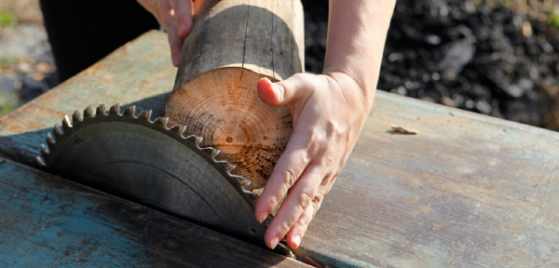
Pracovní úrazy,
nemoci z povolání

Slide 12
Odpovědnostní pojištění při pracovních úrazech a nemocech z povolání
- zákonné pojištění
- vznik – dnem vzniku prac. právního vztahu
- firma si vypočítává pojistné sama

Slide 13
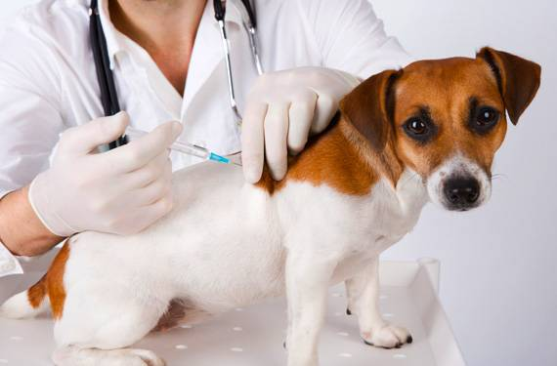



Profesní
odpovědnostní pojištění

Slide 14
Profesní odpovědnostní pojištění (povinně smluvní)
Různé druhy pojištění pro jednotlivé vybrané
profese, kdy osoby provozující dané profese
jsou ze zákona odpovědné za profesionální
chyby a omyly.

Slide 15
Profesní odpovědnostní pojištění
Pokud pojištěný způsobí škodu poskytnutím nesprávné
odborné služby, která souvisí s výkonem jeho odborné
činnosti, lze vzniklou událost a škodu z ní vyplývající
uplatnit z profesního pojištění odpovědnosti.
Legislativa norma stanovuje povinnost sjednat toto
pojištění konkrétním profesím.

Slide 16
Profesní odpovědnostní pojištění
Povinnost sjednat toto pojištění mají např. advokáti,
notáři, daňoví poradci, auditoři, lékaři, lékárníci,
stomatologové, veterináři, poj. zprostředkovatelé atd.
Povinnost sjednat profesní odpovědnost vyplývá
ze specifických zákonů v návaznosti na profesi (např.
advokát – povinnost ukládá zákon č. 85/1996 Sb.
o advokacii).

Slide 17
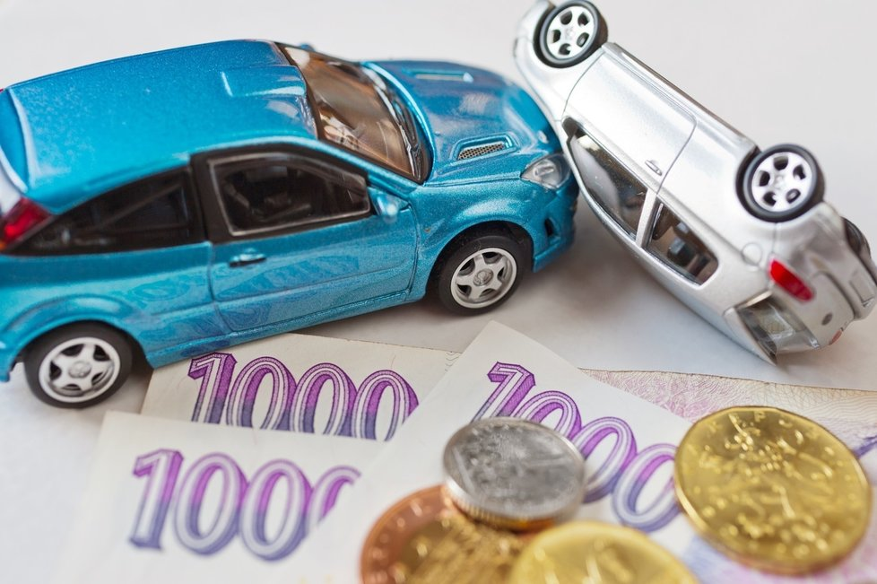
Povinné ručení

Slide 18
Odpovědnostní pojištění vozidel (povinně smluvní)
= pojištění odpovědnosti za škody při provozu vozidel
= povinné ručení
- musí mít každý vlastník vozidla
- do r. 1999 zákonný monopol ČP
- r. 2000 – liberalizace, 12 pojistitelů
- k 31. 12. 2002 – konec zákonného stanovení max. a min. tarifů

Slide 19
Povinné ručení
- od r. 2003 pojistitelé sami určují ceny
- škody, které pojistitel nehradí – např. pod vlivem alkoholu, řízení bez ŘP, škoda způsobena úmyslně
- změna pojišťovny – nutná písemná výpověď
(6 týdnů před koncem poj. období)

Slide 20
Povinné ručení
Vztahuje se na škody na věci a na zdraví, které vznikly
poškozenému v důsledku provozu motorového vozidla
pojištěného.
Vzniká sepsáním pojistné smlouvy. Povinnost sjednat
poj. smlouvu ukládá zákon č. 168/1999 Sb.,
o pojištění odpovědnosti za škodu způsobenou provozem
vozidla.
Není-li sjednáno – sankční pokuta.

Slide 21
Povinné ručení
Minimální limity dle zákona:
škody na majetku 35 mil. Kč
škody na zdraví 35 mil.

Slide 22
ČAP x ČKP
Česká asociace pojistitelů
oborové zájmové sdružení všech pojišťoven
na trhu, které o členství projeví zájem (nyní 27)
Česká kancelář pojistitelů
profesní organizace těch pojišťoven, které umožňují tzv. povinné ručení
spravuje Fond zábrany škod – do něj plynou 3 % přijatých finančních prostředků – rozdělují se mezi záchranáře a subjekty, které se preventivně snaží
o větší bezpečnost na silnicích

Slide 23
Rada kanceláří
Systém zelené karty vznikl 1. 1. 1953 jako systém mezinárodního automobilového pojištění.
Společný orgán všech kanceláří – Rada kanceláří, sídlo Londýn.
Rada kanceláří = místo, kde se sdružují komerční pojišťovny zabývající se pojištěním odpov. za škodu způsobenou provozem vozidla.
ČKP – zabezpečuje plnění úkolů souvisejících s jejím členstvím v Radě kanceláří.

Slide 24
Obecné odpovědnostní pojištění (komerční)
- zahrnuje pojištění odpovědnosti za škody
pro jednotlivce i pro podnikatelské subjekty
- pro jednotlivce – pojištění za škody v běžném občanském životě, za škody vlastníka nemovitosti, pojištění držitelů zvířat atp.
- pro podnikatele – např. pojištění odpovědnosti za výrobek

Slide 25
Pojištění odpovědnosti za škodu v běžném občanském životě
Vztahuje se na škody, které mohou vzniknout
při vedení domácnosti nebo z provozu jejího zařízení
(prasklá hadice pro přívod vody do pračky, vytopení
souseda), při rekreaci a zábavě (dcera pojištěného
míčem rozbije okno sousedovi) apod.
Upravuje NOZ (pododdíl 10, § 2 861)

Slide 26
Příklad
Manželka pojištěného jede na kole, přehlédne nerovnost
na silnici. Vjede do ní, ztratí stabilitu na kole. Kolo začne
kličkovat po vozovce. Při jízdě poškodí lak zaparkovaného
vozidla. Škůdce odpovídá za škodu na zaparkovaném vozidle.
Škodu lze uplatnit z pojištění odpovědnosti.

Slide 27
Pojištění odpovědnosti za škodu vlastníka nemovitosti
Zaměřuje se na odpovědnost pojištěného
za škodu, která může vzniknout v souvislosti
s vlastnictvím, držbou, nájmem nebo správou
nemovitosti.
Úprava – NOZ.

Slide 28
Příklad
Vlastník nemovitosti v zimním období neodstraňuje
sníh ze střechy. U domu není umístěno upozornění
na nebezpečí pádu sněhu ze střechy. Na střeše zmrzlý
sníh (cca 3 cm). V průběhu dne svítí slunce, dojde
k oteplení. Sníh povolí a spadne na zaparkované
vozidlo. Vlastník nemovitosti odpovídá za vzniklou
škodu majiteli poškozeného vozidla.

Slide 29
Pojištění odpovědnosti za škodu způsobenou zc při výkonu povolání
Pojištění se sjednává pro případ, kdy zaměstnanec
svou nedbalostí, nepozorností při plnění svých
pracovních povinností může způsobit škodu svému zv.
Zákoník práce – zv může uplatňovat náhradu škody ve výši
max. 4,5 násobku hrubého měsíčního platu.
Podkladem pro výpočet je HM výdělek za předchozí kal.
čtvrtletí. Pokud škoda v opilosti, úmyslně apod. hranice
4,5 násobku neplatí.

Slide 30
Pojištění odpovědnosti za škodu způsobenou zc při výkonu povolání
Limit pojistného plnění - příklad
Pro pojištěného je vhodné volit max. limit plnění podle příjmu.
Zc | HMM | Max. předpis | Pojistný limit
Pan Nešika | 10 000 Kč | 45 000 Kč | 100 000 Kč
Pan Šikulka | 50 000 Kč | 225 000 Kč | 50 000 Kč

Slide 31
Pojištění odpovědnosti za škodu způsobenou zc při výkonu povolání
Pan Nešika způsobí zaměstnavateli škodu 100 000 Kč.
Max. předpis dle ZP je 45 000 Kč, víc zv nemůže
požadovat. Sjednaný zbytečně vysoký limit.
Pan Šikulka způsobí zaměstnavateli škodu 100 000 Kč.
Požadovaná náhrada = 100 000 Kč. Pojišťovna vyplatí
50 000 Kč, zbytek musí doplatit p. Šikulka ze svého.
Sjednaný limit příliš malý.

Slide 32
Pojištění odpovědnosti
Poj. odpovědnosti za škodu z výkonu práva
myslivosti
Poj. odpovědnosti vlastníka nebo provozovatele
malého plavidla
Poj. odpovědnosti držitelů zvířat

Slide 33
Pojištění právní ochrany

Slide 34
Pojištění právní ochrany
Zahrnuje krytí nákladů pojištěného v souvislosti
s právními úkony a nákladů spojených s prosazením
požadavků na náhradu škod pojištěného
Obvykle jsou kryty – soudní výdaje, náklady
na svědky, odměny právního zástupce atp.

Slide 35

Pojištění majetku

Slide 36
Pojištění majetku
Specializuje se na pojišťování rizik a škod, které
mohou vzniknout na majetku fyzické nebo právnické
osobě..
Dále – pojištění majetku FO.

Slide 37
Pojištění majetku
= souhrnné označení pro několik odvětví neživotního pojištění
- pojišťovna poskytuje pojistnou ochranu majetku, pokud dojde k jeho zničení, poškození nebo odcizení

Slide 38
Pojištění majetku
Pokud pojistná smlouva nestanoví jinak, pojištění se
nevztahuje např. na:
bankovky a oběžné mince,
vkladní a šekové knížky,
platební karty,
cenné papíry,
umělecká díla a sbírky,
…

Slide 39
Pojištění majetku
Pojištění se vztahuje jen na předmět pojištění uvedený
a vymezený v pojistné smlouvě.
V pojištění jsou obvyklé také tzv. obecné výluky
z pojištění. Znamená to, že pojištění se nevztahuje
na škody, které vzniknou:
následkem válečných událostí,
následkem vzpoury, povstání, stávky,
v důsledku teroristických útoků.

Slide 40
Pojištění majetku
pojišťovna poskytuje pojistné plnění
při události, která postihla majetek
kryje především tato rizika – živelní (požár, výbuch, povodeň, krupobití), vodovodní, havarijní, odcizení a vandalství, atd.

Slide 41
Pojištění majetku
Majetek bývá nejčastěji pojištěn na živelné události.
Mezi živelní rizika pojišťovny obvykle řadí:
krupobití,
pád stromů a stožárů,
povodeň, záplava
požár,
sesouvání půdy,
tíha sněhu a námrazy,
vichřice, úder blesku,
výbuch,
zemětřesení.

Slide 42
Pojištění majetku
Pojištění na novou hodnotu – pojištěnému je vyplaceno
pojistné plnění, které nahrazuje pořizovací cenu nového
předmětu
Pojištění na časovou hodnotu – pojištěnému je vyplaceno
pojistné plnění ve výši odpovídající hodnotě pojištěného
poškozeného majetku těsně před pojist. událostí. Stanoví se
z nové ceny věci, přičemž se přihlíží ke stupni opotřebení.
Je vždy nižší než cena nová.

Slide 43
Podpojištění, přepojištění
Definuje NOZ
Podpojištění (§ 2854)
Je-li PČ v době poj. události nižší než PH pojištěného
majetku, sníží pojistitel pojistné plnění ve stejném
poměru, v jakém je výše PČ ke skutečné výši PH
pojištěného majetku.

Slide 44
Podpojištění
Pokud je hodnota pojištěné věci nastavena
ve smlouvě v nižší hodnotě, než je skutečná cena, jde
o podpojištění.
V případě pojistné události je třeba počítat s nižším
plněním. A to v přímé úměře s podpojištěním.

Slide 45
Přepojištění
Přepojištění (§ 2853)
Převyšuje-li PČ pojistnou hodnotu pojištěného majetku, mají
pojistitel i pojistník právo navrhnout druhé straně, aby byla
PČ snížená při současném poměrném snížení pojistného
pro další pojistné období, následující po této změně.

Slide 46
Pojištění majetku obyvatelstva
Pojištění domácnosti
Pojištění nemovitosti
Pojištění rozestavěné stavby
Havarijní pojištění
Cestovní pojištění

Slide 47
Pojištění domácnosti
Vztahuje se na poškození nebo odcizení vnitřního
vybavení a osobních věcí.
Kryje věcné škody věcí, jež jsou součástí domácnosti
– např. nábytek, elektronika, spotřebiče, cennosti.
Připojistit lze např. starožitnosti, jízdní kola,
skla v oknech, vandalismus formou sprejerství apod.

Slide 48
Pojištění domácnosti
Cena pojistky závisí především na:
pojistné částce
množství pojištěných rizik
Důležité všeobecné podmínky – výluky z pojištění + pojistné plnění
Věci mimo byt (garáž, sklep) – musejí být
pod zámkem

Slide 49
Pojištění nemovitosti
Zátopová x nezátopová oblast
Kvalitní zabezpečení zlevní pojistku
Škody vzniklé nedbalostí nebo úmyslně
se NEHRADÍ
Zvolit pojištění na novou hodnotu
Každých 5 let pojistku aktualizovat

Slide 50
Pojištění rozestavěné stavby
Rozestavěnou stavbu vhodné pojistit již v počátku.
V případě financování stavby hypotečním úvěrem –
pojištění rozestavěné stavby podmínkou.
Důležitá podmínka pojištění – zajištění pozemku
oplocením a jeho uzamknutím. Nářadí a příslušenství
musí být po skončení pracovních činností uložené
ve stav. buňce nebo později v domě a také uzamčené.

Slide 51
Pojištění rozestavěné stavby
Pokud stavební firma provádí celou stavbu domu –
ověřit si, zda má pojištění odpovědnosti podnikatele.
Staveniště láká zloděje a vandaly – třeba pojistit
stavební materiál, nářadí, buňku, oplocení, přípojky
inženýrských sítí a další součásti stavebního pozemku.

Slide 52
Pojištění rozestavěné stavby
Pojistná částka = předpokládaná hodnota dokončené stavby.
Pojistka kryje hodnotu rozestavěného domu
do kolaudace! Potom nutné nové pojištění nemovistosti.
Na stavební stroje se pojištění NEVZTAHUJE.
Pokud před dokončením stavby již vybavení domácnosti – nutné navíc uzavřít pojištění domácnosti!

Slide 53
Kalkulačka pojistného
www.cap.cz
Záložka „kalkulačky a aplikace“

Slide 54
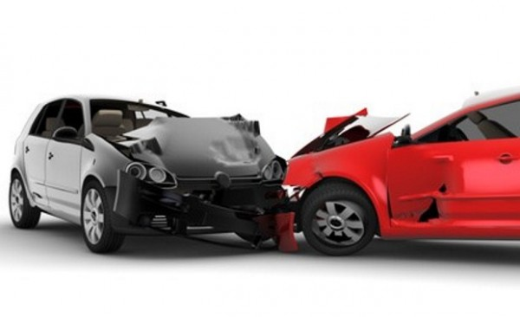
Havarijní pojištění

Slide 55
Havarijní pojištění
Povinné ručení – řidič nabourá a způsobí škodu
na cizím autě nebo majetku (viz pojištění odpovědn.).
Pojištění povinně smluvní.
Havarijní pojištění – kryje rizika na vlastním voze.
Komerční dobrovolné pojištění.

Slide 56
Havarijní pojištění
V posledních letech o něj roste zájem.
Nárůst zájmu o havarijní pojištění kopíruje nárůst
prodeje aut v ČR.
Platí, že si Češi na nové vozy berou úvěry či
leasing, kde je havarijní pojištění podmínkou.

Slide 57

Cestovní pojištění

Slide 58
Cestovní pojištění
Od 1. 5. 2004 hradí pojišťovny v cizině pouze nutnou
a neodkladnou péči. Vhodné uzavřít cestovní
pojištění.
Karta s pojištěním.
Druhy: pojištění odjezdu, pojištění zrušení
cesty, pojištění přerušení cesty,
pojištění nevyužité dovolené, připojištění
na rizikové sporty

